Slide 1




برنامه ريزي استراتژيك و تحليل swot در بانك
استاد : جناب آقاي دكتر غفاري
تنظيم : مهدي نفتي
مهرماه 95

Slide 2
مقدمه :
دنیای امروز دنیای رقابت بنگاه های اقتصادی به منظور تسخیر بازارها است.
بخش بانکی یکی از بخش های مهم اقتصاد هر کشور است که مدیریت صحیح و منطقی
آن باعث اجرای صحیح سیاست های پولی و نیز افزایش رفاه اجتماعی می شود.
صنعت بانکداری ایران در دهه 80 دچار تحولات ساختاری اساسی شده است.
هر بحران در یک بانک قابلیت آن را دارد که به سرعت به سایر بانک ها نیز سرایت
کند و ورشکستگی یک بانک می تواند سایرین را نیز درمعرض خطر ورشکستگی
قرار دهد.
برنامه ریزی استراتژیک ابزاری در اختیار سازمان ها می گذارد تا بتوانند تدوین و
اجرای استراتژی را در وجوه مختلف سازمان دنبال کنند و بر عملکرد استراتژیک
خود مدیریت داشته باشند.

Slide 3
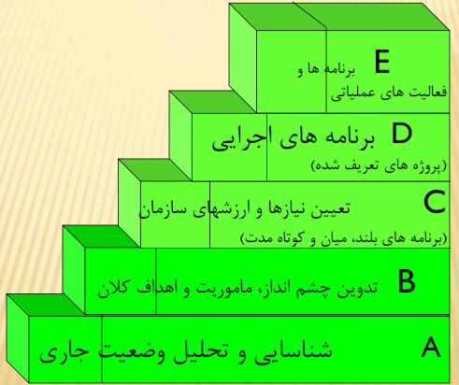
گام هاي طراحي و توسعه برنامه استراتژيك

Slide 4
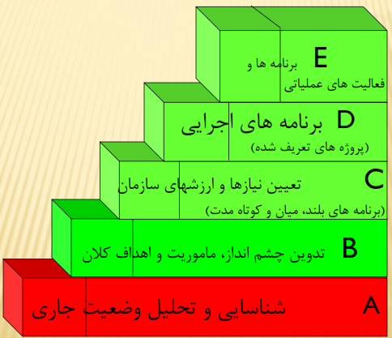
گام هاي طراحي و توسعه برنامه استراتژيك

Slide 5
معرفي بانك:
روز سه شنبه 20 شهریور سال 1307 هجري شمسي نقطه عطفي در تاريخ اقتصادي و بانكداري ايران محسوب مي شود.
از آن لحاظ كه در اين سال پس از حدود 40 سال تسلط كشورهاي خارجي بر صنعت بانكداري
ايران، بانك ملي ايران به عنوان اولين بانك تجاري افتتاح شد.
در سال 1310 با تصويب مجلس حق انتشار اسكناس به بانك ملي سپرده شد.به دنبال آن بانك ملی عملا مسئوليت عمليات بانك مركزي را در كشور عهده دار شد و فعاليتهائي از قبيل انجام عمليات بانكي دولت، تنظيم گردش پول، حفاظت از ارزش پول، تنظيم مقررات مربوط به اعتبارات، نظارت بر تراز پرداختها و همچنين نظارت بر سيستم بانكي كشور نيز به اين بانك محول گرديد.
در سال 1329 با تصويب اساسنامه بانكي و پولي ايران توسط مجلس، بانك مركزي تاسيس شد.
اين امر فرصتي بود براي بانك ملي تا به توسعه فعاليتهاي تجاري خود بپردازد.

Slide 6
معرفي بانك:
همزمان با پيروزي انقلاب اسلامي در سال 1357 كليه بانكهاي كشور ملي اعلام شدند.
بنابراين 9 بانك جديد جانشين 36 بانك موجود شدند. و همزمان با ملي شدن بانكها،
مطالعات در خصوص اسلامي كردن سيستم بانكي نيز آغاز و نهايتا منجر به شكل گيري
‹‹ قانون بانكداري بدون ربا›› و تصويب آن در سال 1362 گرديد.
بانک ملی در حال حاضر نزدیک به 3500 شعبه در داخل و 7 شعبه در خارج از کشور
و تعداد 930 شعبه نیز در امر ارائه خدمات ارزی مشغول فعالیت هستند.
( سایت بانک : http: //www.bmi.ir )
بانک ملی با 88 سال سابقه نقش به سزائی در توسعه اقتصادی ایران داشته است.
اقدامات بانک ملی همسو با سیاست های دولت محترم برای خروج از رکود است و
گام های مهمی برای راه اندازی طرح های راکد و نیمه تمام برداشته است.

Slide 7
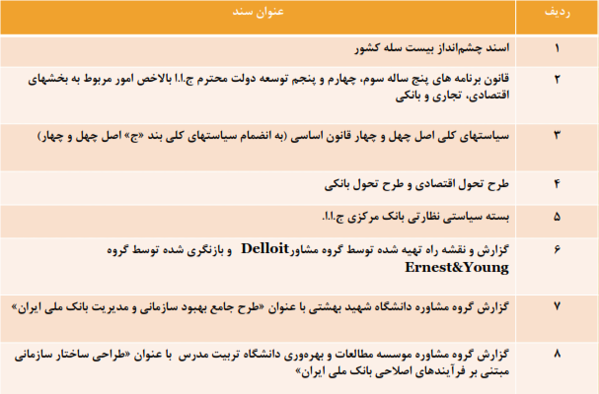
مستندات و اسناد بالادستي كه در تدوين برنامه چهارساله بانك و اجراي طرح تحول بانك ملي ايران در نظر گرفته شده است عبارتند از:

Slide 8
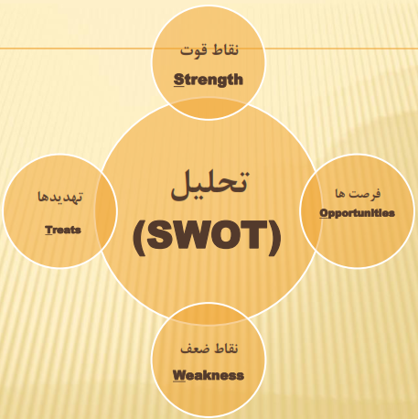

Slide 9
مرحله تطبیق و مقایسه :
پس از تدوین استراتژی از ماتریس swot کمک گرفته می شود. با استفاده از این ماتریس
مفروضات با یکدیگر مقایسه می شود. و از این مقایسه، استراتژی مناسب به دست می آید.
این اولویت بندی تعیین می کند که کدام یک از استزاتژی ها بانک باید در مرحله ی اجرا
بیش تر مورد توجه واقع شود.
روش سوات, تفکری است سیستماتیک برای تشخیص جامع و کامل از عوامل موثر مربوط
به یک مجصول جدید, تکنولوژی مدیریت و یا برنامه ریزی است.
تحلیل نقاط قوت, ضعف, فرصت ها و تهدیدات, ابزار کاربردی گسترده ی تحلیل محیط
داخلی و خارجی به منظور کسب موفقیت در پشتیبانی و ارائه روشی سیستماتیک برای
موقعیت های تصمیم گیری استراتژی به شمار می آید.

Slide 10
انواع استراتژی :
استراتژی تهاجمی (so) :
مبتنی بر بهره گیری از نقاط قوت درونی و جهت بهره بردن از فرصت های بیرونی
2.استراتژی محافظه کارانه (wo):
بهره برداری از فرصت های موجود در محیط خارجی جهت بهبود نقاط ضعف داخلی
3. استراتژی رقابتی (st) :
مبتنی بر بهره گیری از مهمترین قوت ها به منظور رفع تهدیدها
4. استراتژی تدافعی (wt) :
مبتنی بر رفع نقاط ضعف و تهدیدها به منظور رفع آسیب پذیری ها.

Slide 11
تحليل SWAT بانكداري تجاري در ايران در دوره پساتحريم :
اين گزارش از سوي موسسه تحقيقاتي بياماي ريسرچ با پيش بيني 5 ساله همراه است.در واقع اين تحليل را بايد ابزاري كارآمد براي شناسائي محيطي و توانائي دروني سازمان بدانيم. ( شماره 158 تاريخ 22 آذر 1394 تجارت فردا)
نقاط قوت :
صنعت بانكداري ايران، ابعاد واقعي و بالقوه براي ايفاي نقش اصلي جهت تحقق بخشيدن به مقياسهاي اقتصادي را دارد.
اكثر بانكهاي بزرگتر، در مبادلات بين المللي تجربيات جدي دارند.
بانكهاي دولتي ايران به طور كامل از سوي دولت حمايت مي شوند.
لغو تحريمها عليه ايران، براي بخش بانكداري ايران منافع بسياري به دنبال دارد به خصوص اينكه بانكهاي اين كشور دوباره به سوئيفت بانكي دسترسي پيدا مي كنند.

Slide 12
تحليل SWAT بانكداري تجاري در ايران در دوره پساتحريم :
نقاط ضعف:
تحريمهاي بين المللي همراه با قوانيني كه تا همين اواخر بانكها را ملزم
مي كرد تا تحت عنوان بانكهاي دولتي و تجاري فعاليت كنند، بدان معناست
كه بخش بانكداري در ايران همچنان توسعه نيافته و غير رقابتي است.
از جنبه كلي، بانكهاي ايراني موسسات مالي هستند. با اين حال، در
بانكهاي ايراني نرخهاي كارمزد و سايرپارامترها لزوما نه بر اساس
نيازهاي مالي، بلكه توسط دولت ديكته مي شوند.
سياستهاي مالي دولت، با اصول توسعه بانكداري تجاري در مغايرت
هستند. به طور مشخص، سياست تامين مالي كسر بودجه، همراه با كاهش
ارزش واقعي بدهيهاي ناشي از تورم، مانع استقراض و وامدهي مي شود.

Slide 13
تحليل SWAT بانكداري تجاري در ايران در دوره پساتحريم :
فرصتها :
رئيس جمهور ايران، وعده داده تا نظام بانكي را اصلاح نمايد.انتظار
ميرود طي سالهاي آتي، تلاشهايي براي آزادي صنعت بانكداري به ثمرنشيند.
دولت ايران طي سالهاي اخيربه تعدادي از بانكهاي خصوصي جديد مجوز
اعطا كرده و اين بانكهاي خصوصي باسرعتي به مراتب بيشتر از رقباي
خود در حال رشد هستند.
تهديدها :
نسبت وامهاي وصول نشده به ميزان خطرناكي بالاست و نسبت به عدم
توانائي پرداخت بدهي هاي بانكهاي دولتي،وهمين طور در بلند مدت نسبت به
بانكهاي تجاري نگرانيهاي جدي وجود دارد.
نسبت بدهيها از نظراستانداردهاي بين المللي بسيار بالاست و ثبات بخش
بانكداري ايران را تهديد مي كند.

Slide 14
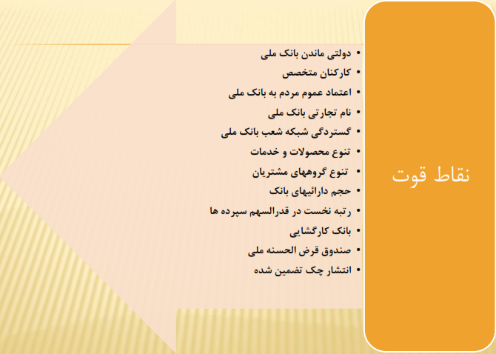

Slide 15
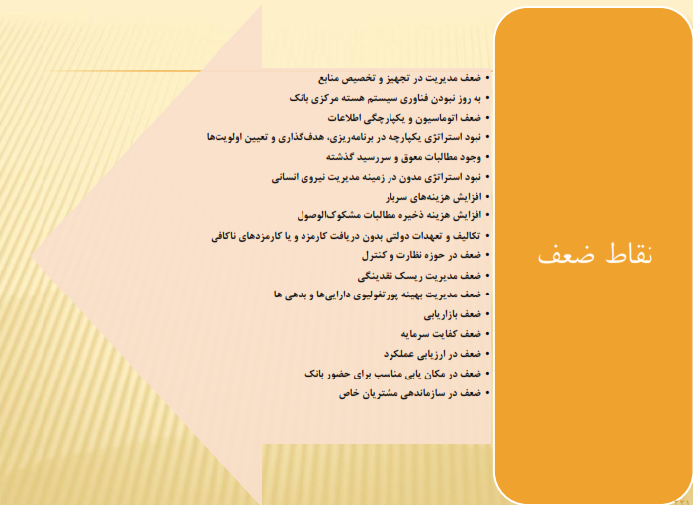

Slide 16
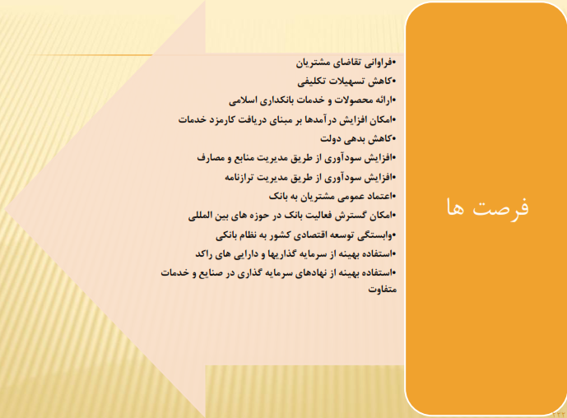

Slide 17
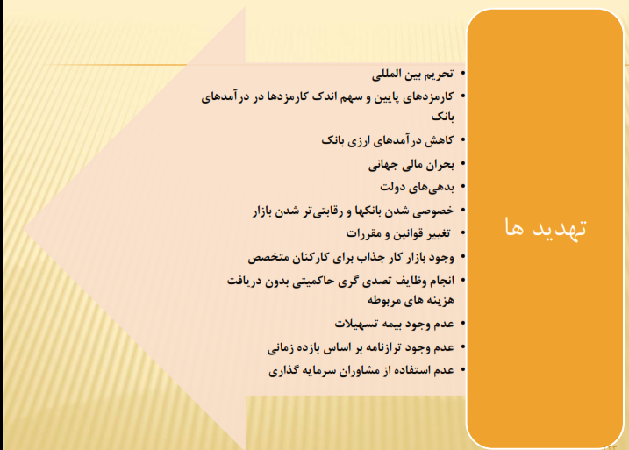

Slide 18
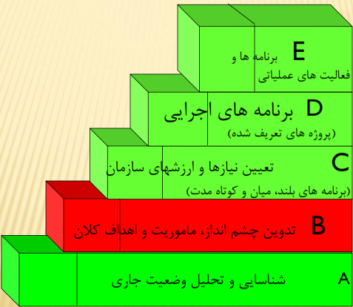
گام هاي طراحي و توسعه برنامه استراتژيك

Slide 19
چشم انداز (vizion)
*تبديل شدن به بانك ايراني پيشرو در نوآوري و ارائه خدمات بانكي مبتني بر اصول بانكداري اسلامي
*افزايش فعاليت در عرصه بين المللي با ارائه طيف وسيع و كاملي از خدمات نوين به مشتريان
*ارائه نتايج ممتاز به سهامداران و دستيابي به اعتبار و حسن شهرت نزد كاركنان و مشتريان داخلي و خارجي و ساير طرفهاي ذينفع در بانك

Slide 20
ماموريت Mission
ماموریت یک شرکت نشان دهنده علت و فلسفه وجودی آن شرکت می باشد.
بیانیه ماموریت, هویت و فلسفه وجودی شرکت را در قالب کلمات بیان می کند
و به عنوان دستورالعملی برای تدوین استراتژی قرار می گیرد.
بیانیه ماموریت بانک ملی عبارتند از : ارائه خدمات بی نظیر به هر شخص
(حقیقی و حقوقی) که به ما پیوندد.
ارزش ها اساسی که به آن می اندیشد عبارتند از:
کرامت مشتریان به عنوان ذینفعان اصلی بانک
عزت کارکنان بانک به عنوان بانکداران حرفه ای با نشاط و با انگیزه
به کار گیری فناوری های نوین در جهت ارائه خدمات متمایز
پایبندی به نظان بانکداری مبتنی بر مبانی اسلامی و شرعی
سازمان دانائی محور و مبتنی بر مدیریت دانش
اعتبار علمی و تجاری در داخل و در عرصه بین المللی

Slide 21
ماموريت Mission
بانك ملي ايران در راستاي اهداف دولت ج.ا.ا حمايت از فعاليتهاي
كلان و خرد اقتصادي را با ارائه محصولات و خدمات مبتني بر
بانكداري اسلامي به گروههاي مشتريان با رعايت اصول مشتري
مداري، امانت، صداقت و اخلاق حرفه اي محور تلاشهاي خود
قرار داده و انجام فعاليتهاي اجتماعي با درك و پذيرش مسئوليت
اجتماعي جزو اهداف مهم بانك مي باشد.
تبديل شدن به بانك پيشگام ايراني در ارائه خدمات با كيفيت بالا،
افزايش سودآوري، حفظ منافع كليه ذينفعان، رضايتمندي مشتريان،
بهره مندي از نيروي انساني كارا و با انگيزه، اصول حرفه اي
فعاليت سازماني ما را تشكيل مي دهد.

Slide 22
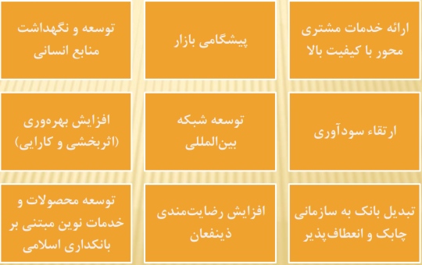
اهداف كلان
Strategic Goals))

Slide 23
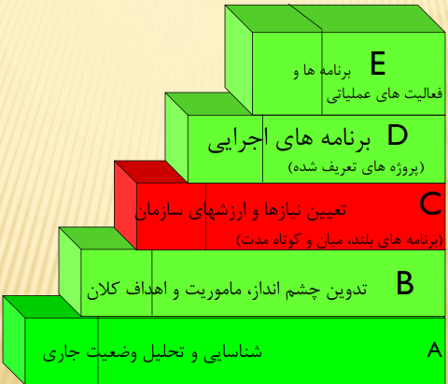
گام هاي طراحي و توسعه برنامه استراتژيك

Slide 24
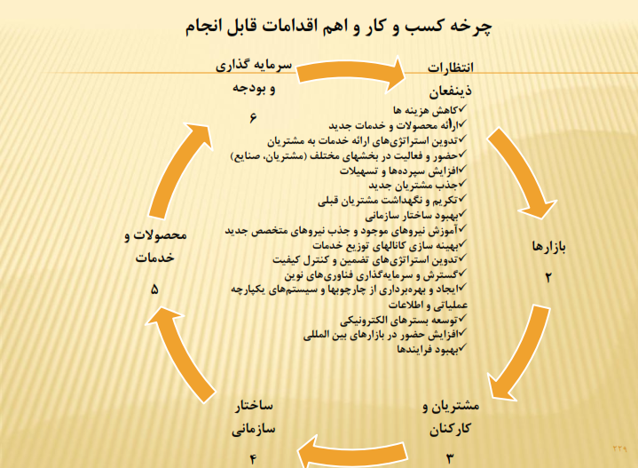

Slide 25
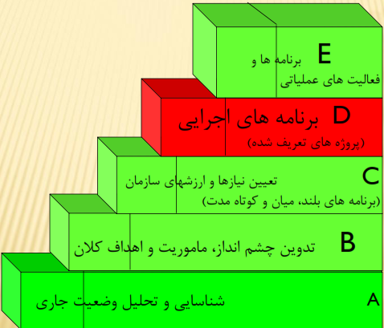
گام هاي طراحي و توسعه برنامه استراتژيك

Slide 26
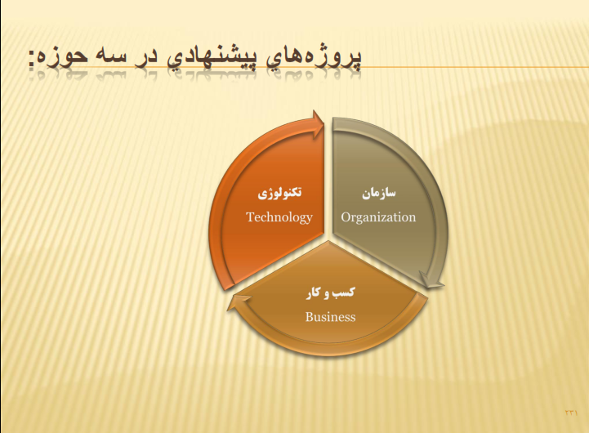

Slide 27
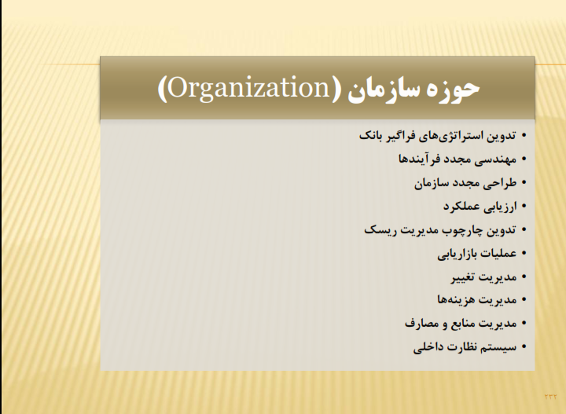

Slide 28
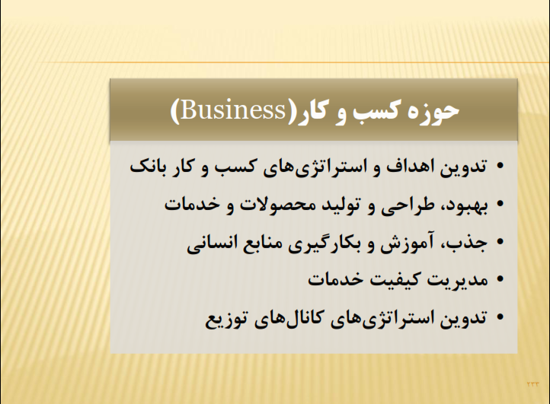

Slide 29
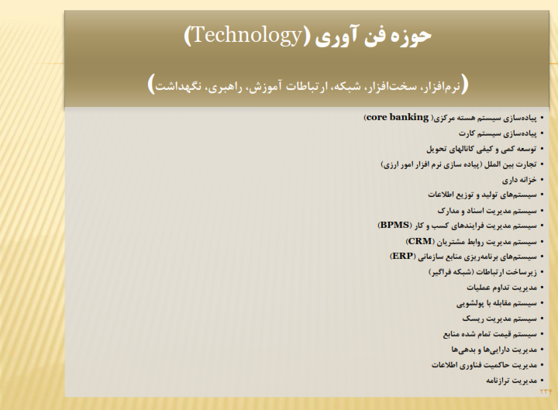

Slide 30
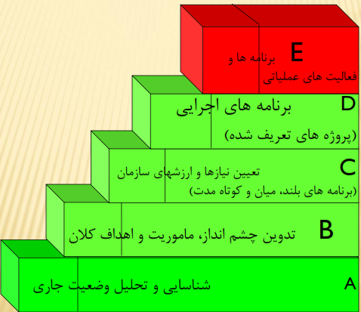
گام هاي طراحي و توسعه برنامه استراتژيك

Slide 31
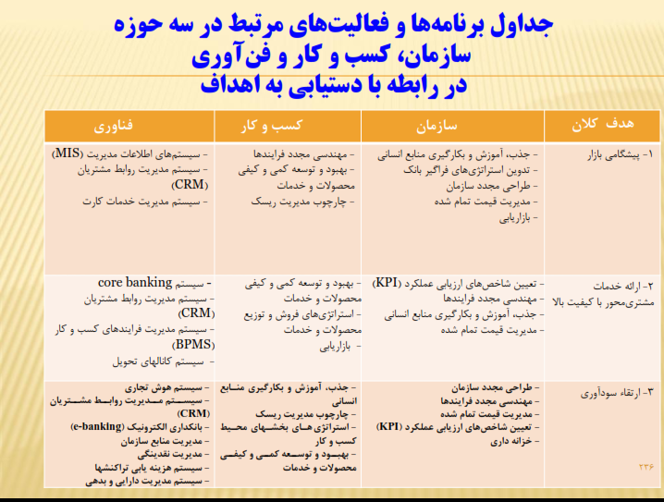

Slide 32
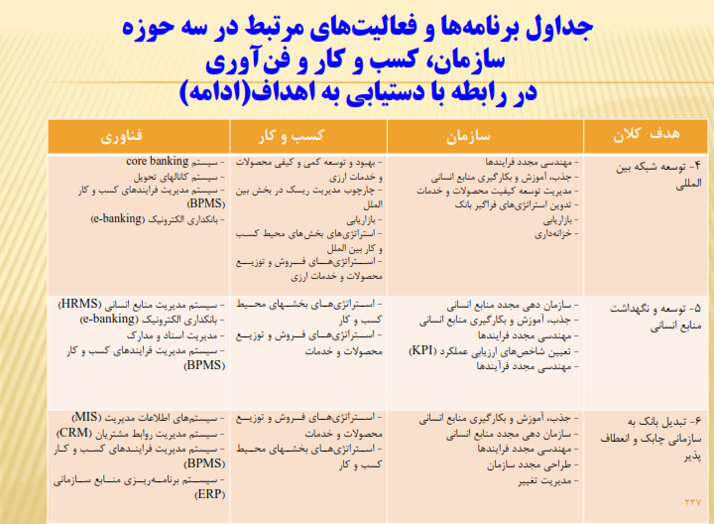

Slide 33
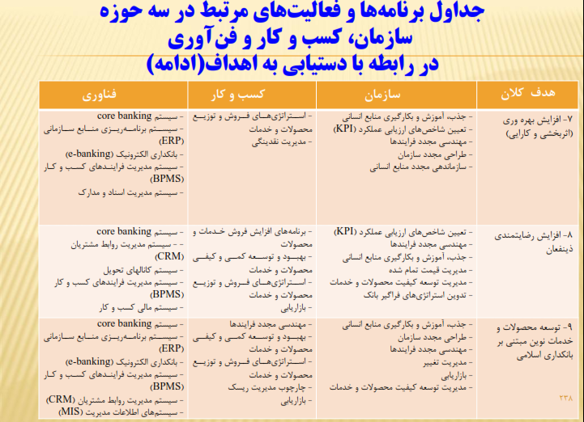

Slide 34
استراتژ های تهاجمی در بانک (so):
نفوذ در بازار
تقویت زنجیره های ارزشی
اقدام جهت جذب سهم بازار مناسب
جلب اعتماد مشتریان
افزایش تعداد شعبات
وام اشتغالزائی
پرداخت تسهیلات برای اجرای طرح های بزرگ ملی
مذاکره با مشتریان جدید و قدیمی برای سرمایه گذاری در بانک

Slide 35
استراتژی محافظه کارانه :
ارائه خدمات بانکی الکترونیکی بی نقص به مشتریان و بهبود کیفیت و خدمات بانکی
آموزش نحوه استفاده از بانکداری الکترونیکی به مردم از طریق پوستر, تلویزیون,
رادیو, تیزرها و...
3. آموزش خدمات نوین بانکی به کارکنان
4. طراحی شیوا و رسای بانک
5. دریافت بازخورد خدمات بانکی از مشتریان
6. گسترش تبلیغات در منطقه در قالب رسانه های جمعی, پایگاه های اینترنتی, جزوات
و کتابچه های راهنما
7. گردش در بازار و آگاهی از فناوری های بروز جهت پیاده سازی در بانک
8. ساده سازی و کوتاه کردن مراحل و فرایند انجام مبادلات بانکی

Slide 36
استراتژی رقابتی
1.بررسی چالش ها و راهکارهای موجود در محیط بانک
2. پیاده سازی و اجرایی کردن برنامه ریزی استراتژیک
3. جذب منابع مالی معتبر
4. تنوع خدمات
5. توسعه بازار بانک

Slide 37
استراتژی تدافعی (wt):
افزایش هماری علمی با دانشگاه ها موسسات پژوهشی برای
بهره مندی از آخرین دستاوردهای علمی – تکنولوژی در
حوزه بانکداری الکترونیکی
2. حفظ مشترین موجود.
3. جذب منابع از بازار با تبلیغات

Slide 38
استراتژي مورد نياز بانك :
با توجه به ماتريس ارزيابي عوامل داخلي و خروجي،
استراتژي هائي كه بايد مورد توجه قرار گيرند،
استراتژي هاي ST( استفاده از نقاط قوت سازمان
براي جلوگيري از مواجهه با تهديدها) است.

Slide 39
چشم انداز آينده:
ايجاد ارزش افزوده از طريق مديريت روابط با مشتريان :
كسب رضايت مشتريان، رمز اصلي موفقيت و بنيادي ترين ارزش براي بانك محسوب مي شود.
بانك ملي ايران افتخار دارد كه نه تنها تلاش كاركنان بانك، همواره موجبات خرسندي مشتريان را فراهم
مي آورد،بلكه كاركنان مي كوشند تا خدمات خود را به نحوي ارائه دهند كه نسبت به انتظارات مشتريان
از كيفيت بالاتري برخوردار باشد.
توسعه پايدار :
صنعت بانكداري ايران در زمره صنايع اصلي در برنامه هاي خصوصي سازي دولت به شمار مي رود.
از همين رو بانك ملي ايران در راستاي ابقاء موقعيت خويش برنامه هاي مدوني درجهت مديريت وتعديل
هزينه ها، بالا بردن سطح بهره وري و ارائه طيف وسيعي از محصولات و خدمات جهت پاسخگوئي به
نيازهاي مشتريان در دست اقدام دارد.

Slide 40
چشم انداز آينده:
توسعه منابع انساني :
توسعه منابه انساني از طريق سازماندهي آموزش، از مهمترين اهداف بانك به شمار مي آيد. وتمام تلاش
خود را براي جذب، آموزش و حفظ نيروهاي لايق و خبره براي پيشبرد اهداف بانك و جلب رضايت
مشتريان به كار مي گيرد.
انعطاف پذيري سازمان :
براي بالا بردن سطح كارائي عملياتي، تعدد سطوح سازماني مي بايست كاهش يابد و تشريفات اداري به
حداقل برسد. ارتباطات سريع و بهينه در زنجيره سازماني منجر به سهولت بيشتر در ارائه خدمات به
مشتريان مي گردد.
مديريت هزينه :
از جمله اهداف اصلي بانك در سالهاي آتي جهت رسيدن به بالاترين درجه سودآوري و حمايت از منافع
سپرده گذاران و سهامداران،عبارتست از منطقي كردن هزينه ها و تلاش جدي براي اجراي سياست
كنترل بودجه

Slide 41
پشتوانه بانك ملي ايران، اعتماد مردم است.

